Slide 1
KHOA HỌC TỰ NHIÊN 7

Slide 2
BÀI 4
Sơ lược về bảng tuần hoàn các nguyên tố hoá học

Slide 3
BÀI 4: SƠ LƯỢC BẢNG TUẦN HOÀN CÁC NGUYÊN TỐ HÓA HỌC
1. Nguyên tắc xây dựng bảng tuần hoàn các nguyên tố hóa học:

Slide 4
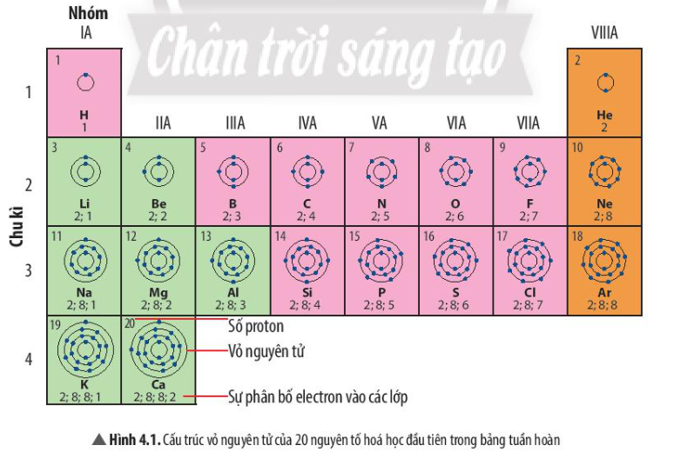
BÀI 4: SƠ LƯỢC BẢNG TUẦN HOÀN CÁC NGUYÊN TỐ HÓA HỌC
1. Quan sát hình 4.1 trang 22 SGK cho biết:
a) Nguyên tử của những nguyên tố nào có cùng số lớp electron?

Slide 5
BÀI 4: SƠ LƯỢC BẢNG TUẦN HOÀN CÁC NGUYÊN TỐ HÓA HỌC
1. Nguyên tắc xây dựng bảng tuần hoàn các nguyên tố hóa học:
a) Nguyên tử của những nguyên tố có cùng số lớp electron
(Hình 4.1 sgk/tr22):
1 lớp e: H, He
2 lớp e: Li, Be, B, C, N, O, F, Ne
3 lớp e: Na, Mg, Al, Si, P, S, Cl, Ar
4 lớp e: K,Ca

Slide 6
BÀI 4: SƠ LƯỢC BẢNG TUẦN HOÀN CÁC NGUYÊN TỐ HÓA HỌC
Quan sát hình 4.1 trang 22 SGK cho biết:
b) Nguyên tử của những nguyên tố nào có số electron ở lớp ngoài cùng bằng nhau?

Slide 7
1. Nguyên tắc xây dựng bảng tuần hoàn các nguyên tố hóa học
a) Nguyên tử của những nguyên tố có cùng số lớp electron
b) Nguyên tử của những nguyên tố có số electron ở lớp ngoài cùng bằng nhau (Hình 4.1 sgk/tr22) :
1 electron ở lớp ngoài cùng : H, Li, Na, K
2 electron ở lớp ngoài cùng : Be, Mg, Ca, He
3 electron ở lớp ngoài cùng : B, Al
4 electron ở lớp ngoài cùng : C, Si
5 electron ở lớp ngoài cùng : N, P
6 electron ở lớp ngoài cùng : O, S
7 electron ở lớp ngoài cùng : F, Cl
8 electron ở lớp ngoài cùng : Ne, Ar
*Riêng He chỉ có 2 electron ở lớp ngoài cùng, lại được xếp vào nhóm VIIIA.

Slide 8
BÀI 4: SƠ LƯỢC BẢNG TUẦN HOÀN CÁC NGUYÊN TỐ HÓA HỌC
1. Nguyên tắc xây dựng bảng tuần hoàn các nguyên tố hóa học :
Vậy em có nhận xét gì về nguyên tắc xây dựng bảng tuần hoàn?
Các nguyên tố hóa học trong bảng tuần hoàn được sắp xếp theo chiều tăng dần điện tích hạt nhân của nguyên tử.
Các nguyên tố hóa học có cùng số lớp electron trong nguyên tử được xếp thành một hàng.
Các nguyên tố có tính chất hóa học tương tự nhau được xếp thành một cột

Slide 9
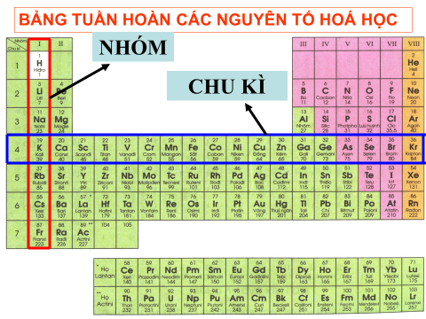
2. Cấu tạo bảng tuần hoàn các nguyên tố hóa học :
a. Mô tả cấu tạo của bảng tuần hoàn các nguyên tố hóa học
Quan sát bảng tuần hoàn các nguyên tố hóa học cho biết cấu tạo của bảng như thế nào?

Slide 11
2. Cấu tạo bảng tuần hoàn các nguyên tố hóa học:
a. Mô tả cấu tạo của bảng tuần hoàn các nguyên tố hóa học:
+ Bảng tuần hoàn gồm các nguyên tố hóa học mà vị trí được đặc trưng bởi ô nguyên tố, chu kì và nhóm.
+ Các nguyên tố họ lanthanide và họ actinide được xếp riêng thành 2 hàng ở cuối bảng tuần hoàn.

Slide 12
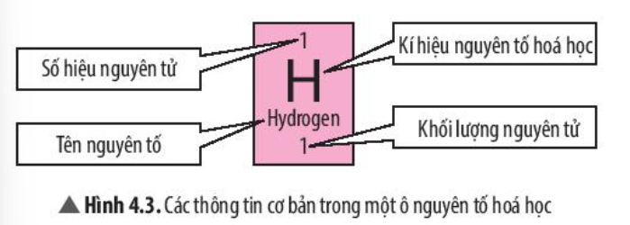
2. Cấu tạo bảng tuần hoàn các nguyên tố hóa học
a. Mô tả cấu tạo của bảng tuần hoàn các nguyên tố hóa học
b.Tìm hiểu ô nguyên tố trong bảng tuần hoàn các nguyên tố hóa học
Quan sát hình 4.3 trả lời câu hỏi

Slide 13
Quan sát hình 4.3 trả lời câu hỏi
*Có những thông tin cơ bản nào trong một ô nguyên tố hóa học?
*Số hiệu nguyên tử của một nguyên tố hóa học cho biết những thông tin gì về nguyên tố đó?

Slide 14
BÀI 4: SƠ LƯỢC BẢNG TUẦN HOÀN CÁC NGUYÊN TỐ HÓA HỌC
2. Cấu tạo bảng tuần hoàn các nguyên tố hóa học
a. Mô tả cấu tạo của bảng tuần hoàn các nguyên tố hóa học
b.Tìm hiểu ô nguyên tố trrong bảng tuần hoàn các nguyên tố hóa học
- Các thông tin trong một ô nguyên tố hóa học gồm:
+ Số hiệu nguyên tử
+ Kí hiệu nguyên tố hóa học
+ Tên nguyên tố
+ Khối lượng nguyên tử
- Chú ý: Số hiệu nguyên tử cho biết số đơn vị điện tích hạt nhân và số electron trong nguyên tử

Slide 15
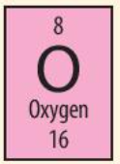
*Bài tập luyên tập:
BT1: Cho biết những thông tin cơ bản về nguyên tố hóa học đã cho dưới đây:
Giải: Những thông tin cơ bản về nguyên tố Oxygen:
+ Số hiệu nguyên tử: 8
+ Kí hiệu nguyên tố hóa học: O
+ Tên nguyên tố: oxygen
+ Khối lượng nguyên tử: 16

Slide 16
2. Cấu tạo bảng tuần hoàn các nguyên tố hóa học
c. Tìm hiểu về chu kì trong bảng tuần hoàn các nguyên tố hóa học
Quan sát hình 4.4 trả lời
chu kỳ là gì?

Slide 17
c. Tìm hiểu về chu kì trong bảng tuần hoàn các nguyên tố hóa học
Quan sát bảng tuần hoàn trả lời
Bảng tuần hoàn nguyên tố hóa học có mấy chu kì? Bao nhiêu chu kì lớn, bao nhiêu chu kì nhỏ?

Slide 18
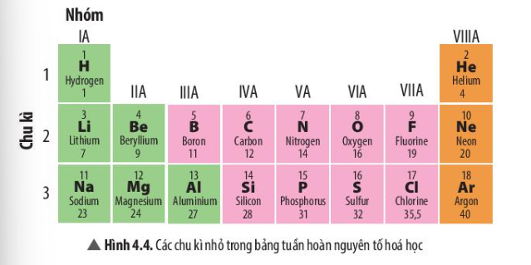
c. Tìm hiểu về chu kì trong bảng tuần hoàn các nguyên tố hóa học
Quan sát bảng tuần hoàn thảo luận nhóm
Phiếu học tập
Câu 1.Mỗi chu kì bắt đầu từ nhóm nào và kết thúc ở nhóm nào?
Câu 2. Em hãy chỉ sự tuần hoàn ở mỗi chu kì trong bảng tuần hoàn các nguyên tố hóa học?

Slide 19
c. Tìm hiểu về chu kì trong bảng tuần hoàn các nguyên tố hóa học
- Chu kì là tập hợp các nguyên tố hóa học có cùng số lớp electron trong nguyên tử theo hàng ngang.
- Bảng tuần hoàn có 7 chu kì, gồm 3 chu kì nhỏ và 4 chu kì lớn.
4a. + Mỗi chu kì bắt đầu từ nhóm IA và kết thúc ở nhóm VIIIA
+ Trong mỗi chu kì các nguyên tố được xếp thành hàng tăng dần điện tích hạt nhân.
4b.Mỗi chu kì bắt đầu bằng nguyên tố có 1 electron lớp ngoài cùng, tiếp theo là nguyên tố có 2 electron lớp ngoài cùng và cứ thế kết thúc chu kì bằng 1 nguyên tố có 8 electron lớp ngoài cùng và tiếp tục một chu kì mới.

Slide 20
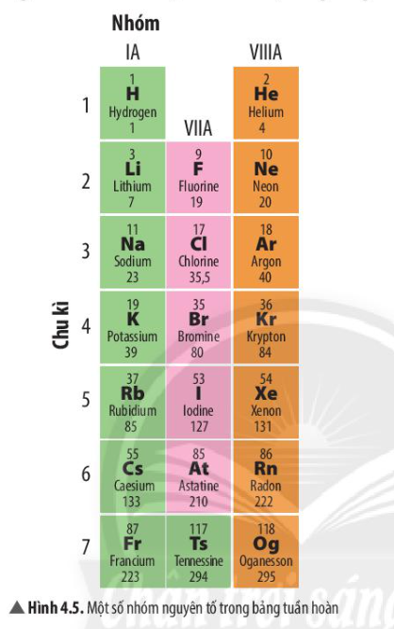
d. Tìm hiểu về nhóm trong bảng tuần hoàn hoàn các nguyên tố hóa học
Quan sát hình 4.5 , cho biết những nguyên tố nào có tính chất tương tự nhau? nhóm là gì?

Slide 21
Quan sát hình 4.5 , cho biết những nguyên tố nào có tính chất tương tự nhau?
Những nguyên tố có tính chất tương tự nhau là:
H, Li, Na, K, Rb, Cs, Fr
F, Cl, Br, I, At, Ts
He, Ne, Ar, Kr, Xe, Rn, Og

Slide 22
BÀI 4: SƠ LƯỢC BẢNG TUẦN HOÀN CÁC NGUYÊN TỐ HÓA HỌC
2. Cấu tạo bảng tuần hoàn các nguyên tố hóa học
d. Tìm hiểu về nhóm trong bảng tuần hoàn hoàn các nguyên tố hóa học
.
Dựa vào hình 4.2, hãy hoàn thành các thông tin còn thiếu trong bảng sau:
Nguyên tố | KHHH | Nhóm | Chu kỳ
Calcium | ? | ? | ?
? | P | ? | ?
Xenon | ? | ? | ?

Slide 23
Các thông tin còn thiếu trong bảng sau:
Nguyên tố | KHHH | Nhóm | Chu kỳ
Calcium | Ca | II A | 4
Phosphorus | P | VA | 2
Xenon | Xe | VIIIA | 5

Slide 24
Câu 1: Nguyên tố X nằm ở chu kì 2, nhóm VA trong bảng tuần hoàn. X là nguyên tố
A. Phosphorus. B. Sulfur C. Nitrogen D. Chlorine
Câu 2: Nhóm A là tập hợp các nguyên tố mà nguyên tử
A. Có số electron lớp ngoài cùng bằng nhau.
B. Có số lớp electron bằng nhau.
C. Có điện tích hạt nhân bằng nhau.
D. Có số hạt trong nguyên tử bằng nhau.
Câu 3: Những nguyên tố hóa học nào sau đây thuộc cùng một nhóm?
A. Be, Mg, Ca B. Na, Mg, Al
C. N, P, O D. S, Cl, Br

Slide 25
Câu 4: Phát biểu nào sau đây là đúng?
A. Nhóm gồm các nguyên tố mà nguyên tử của chúng có số electron lớp ngoài cùng bằng nhau và được xếp vào cùng một hàng.
B. Các nguyên tố cùng nhóm có tính chất gần giống nhau.
C. Bảng tuần hoàn gồm 8 nhóm được kí hiệu từ 1 đến 8.
D. Các nguyên tố trong nhóm được xếp thành một cột theo chiều khối lượng nguyên tử tăng dần.
T4

Slide 26
BÀI 4: SƠ LƯỢC BẢNG TUẦN HOÀN CÁC NGUYÊN TỐ HÓA HỌC
d. Tìm hiểu về nhóm trong bảng tuần hoàn hoàn các nguyên tố hóa học.
- Nhóm là tập hợp các nguyên tố có tính chất hóa học tương tự nhau và được xếp thành cột, theo chiều tăng dần về điện tích hạt nhân.

Slide 27
BÀI 4: SƠ LƯỢC BẢNG TUẦN HOÀN CÁC NGUYÊN TỐ HÓA HỌC
1. Nguyên tắc xây dựng bảng tuần hoàn các nguyên tố hóa học
2. Cấu tạo bảng tuần hoàn các nguyên tố hóa học
3.Các nguyên tố kim loại

Slide 28
Thảo luận nhóm, hoàn thành phiếu học tập sau
PHIẾU HỌC TẬP SỐ 1
Dựa vào bảng tuần hoàn, hãy cho biết vị trí (nhóm, chu kì) của các nguyên tố K, Mg, Al?
PHIẾU HỌC TẬP SỐ 2
Một kim loại ở thể lỏng trong điều kiện thường, được ứng dụng để chế tạo nhiệt kế. Đó là kim loại nào? Cho biết vị trí (chu kì, nhóm) của các nguyên tố kim loại đó.

Slide 29
Phiếu học tập số 1
K: Nhóm IA, chu kì 4
Mg: Nhóm IIA, chu kì 3
Al: Nhóm IIIA, chu kì 3
2. Cấu tạo bảng tuần hoàn các nguyên tố hóa học
Phiếu học tập số 2
Kim loại cần tìm là Mercury (thủy ngân), kí hiệu hóa học là Hg, thuộc nhóm IIB, chu kì 6.
Vậy trong bảng hệ thống tuần hoàn các NTHH thì các nguyên tố kim loại chiếm số lượng như thế nào?

Slide 30
Có hơn 90 nguyên tố (80%) trong bảng tuần hoàn là kim loại, bao gồm IA,IIA,IIIA và một số nguyên tố nhóm IVA,VA,VIA và tất cả các nguyên tố nhóm B( IB đến VIIIB, các nguyên tố lanthanide và các nguyên tố actinide được xếp riêng hai hang cuối bảng ).
Mỗi kim loại đều có vai trò và ứng dụng khác nhau trong đời sống, em hãy cho biết những kim loại nào thường được dùng để làm trang sức. Dựa vào hình 4.2, em hãy cho biết vị trí của chúng trong bảng tuần hoàn.
Một số kim loại được làm đồ trang sức:
Gold (vàng) kí hiệu hóa học Au, ô 79, chu kì 6, nhóm IB
Silver (bạc) kí hiệu hóa học Ag, ô 47, chu kì 5, nhóm IB
IA, IIA, IIIA

Slide 31
Kim loại kiềm

Slide 33
Câu 1: Phát biểu nào sau đây là đúng?
A. Các nguyên tố kim loại tập trung hầu hết ở góc trên bên phải của bảng tuần hoàn.
B. Các nguyên tố kim loại tập trung hầu hết ở góc dưới bên trái của bảng tuần hoàn.
C. Các nguyên tố khí hiếm nằm ở giữa bảng tuần hoàn.
D. Các nguyên tố phi kim nằm ở cuối bảng tuần hoàn.

Slide 34
Câu 2: Nhóm nào sau đây gồm toàn nguyên tố kim loại?
A. Be, Mg, Ca
B. Na, H, He
C. N, P, O
D. K, Cl, Br
T5

Slide 35
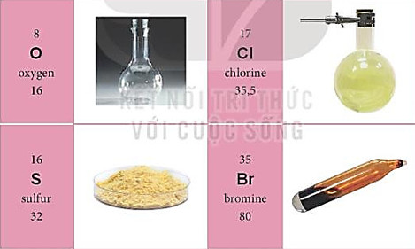
Sử dụng bảng tuần hoàn, hãy xác định vị trí (số thứ tự, chu kì, nhóm) của các nguyên tố có tên trong Hình 4.7
4.Các nguyên tố phi kim
Dựa vào bảng tuần hoàn ta xác định được:
- Oxygen (O) thuộc ô số 8, chu kì 2, nhóm VIA.
- Chlorine (Cl) thuộc ô số 17, chu kì 3, nhóm VIIA.
- Sulfur (S) thuộc ô số 16, chu kì 3, nhóm VIA.
- Bromine (Br) thuộc ô số 35, chu kì 4, nhóm VIIA.

Slide 36
Thảo luận và trả lời câu hỏi: Carbon, Nitrogen, Oxygen và Chlorine là những nguyên tố phi kim phổ biến và gần gũi trong đời sống. Em hãy cho biết vị trí nhóm, chu kì của chúng trong bảng tuần hoàn?
Các nguyên tố phi kim bao gồm:
Nguyên tố hydrogen ở nhóm IA
Một số nguyên tố nhóm IIIA và IVA
Hầu hết các nguyên tố thuộc nhóm VA, VIA và VIIA.

Slide 37
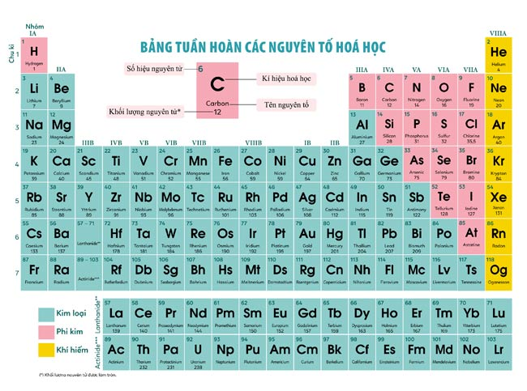
- Một số phi kim quen thuộc trong đời sống như:
+ oxygen tạo ra trong quá trình quang hợp và sử dụng trong quá trình hô hấp:
+ Chlorine dùng khử trùng nước sinh hoạt.
- Ở điều kiện thường
chúng có thể ở thể rắn,
thể lỏng hay thể khí.

Slide 38
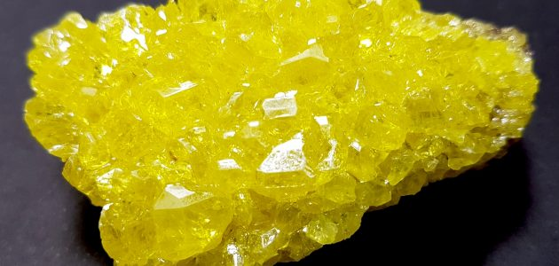
TÌM HIỂU VỀ LƯU HUỲNH
- Lưu huỳnh còn có tên gọi khác là Sulfur, là một nguyên tố hoá học trong bảng tuần hoàn, có ký hiệu là S và có số nguyên tử là 16.
- Nguyên tố này là một phi kim phổ biến, không mùi, không vị và có nhiều hoá trị.
- Dạng gốc của phi kim này là chất rắn kết tinh màu vàng chanh.
- Trong tự nhiên, phi kim này có thể tìm thấy ở dạng đơn chất hoặc trong các khoáng chất sulfua và sulfat.
- Lưu huỳnh được xem là một nguyên tố thiết yếu cho sự sống và chúng được tìm thấy trong 2 axit amin. Trong thương mại, chúng được sử dụng trong phân bón hoặc dùng trong thuốc súng, diêm, thuốc trừ sâu và thuốc diệt nấm,..
Vị trí: Ô thứ 16, chu kì 3, nhóm VIA

Slide 39
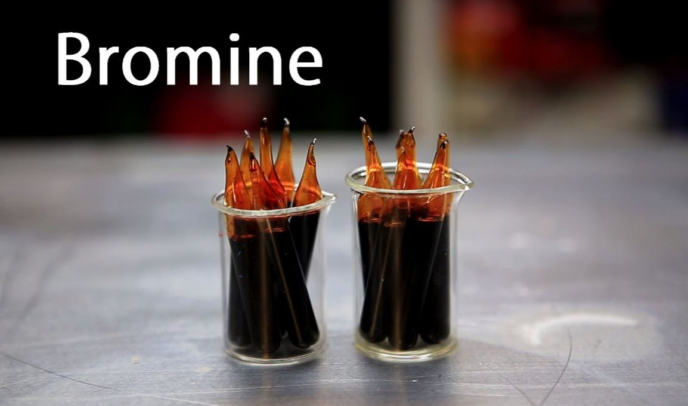
TÌM HIỂU VỀ Brom
- Brom là một nguyên tố hóa học, tồn tại ở dạng lỏng và bốc khói nâu đỏ ở nhiệt độ phòng để hình thành chất khí.
- Nó là nguyên tố thứ 3 thuộc nhóm Halogen có số nguyên tử 35, được phát hiện bởi hai nhà hóa học là Carl Jacob Löwig và Antoine-Jérôme Balard.
- Trong tự nhiên, brom tồn tại chủ yếu ở dạng hợp chất các muối halogen như bromua của kali, natri và magiê vì brom nguyên chất có tính phản ứng rất mạnh. Các muối này có màu nâu đỏ.
- Hàm lượng brom trong tự nhiên khá hiếm trong vỏ Trái Đất, ít hơn nhiều so với clo và flo.
- Vì độ hòa tan của các ion bromua cao nên bromua kim loại có nhiều trong nước biển và nước hồ.
- Brom và hơi của brom đều rất độc, nếu tiếp xúc với da có thể gây bỏng nặng.

Slide 40
Câu 1: Nguyên tố X tạo nên chất khí duy trì sự hô hấp của con người và có nhiều trong không khí. Tên của nguyên tố X
A. Oxygen.
B. Nitrogen
C. Helium
D. Hydrogen
Câu 2: Dãy nào sau đây gồm các nguyên tố đều là phi kim
A. F, O, Ca, C
B. Ca, N, Br, H
C. O, N, C, Br.
D. K, F, Ca, Mg

Slide 41
5.Các nguyên tố khí hiếm
- Có 7 nguyên tố khí hiếm. Nguyên tử của chúng có lớp electron ngoài cùng bền vững nên khó biến đổi hoá học.
- Một số ứng dụng của khí hiếm:
+ He sử dụng trong kinh khí cầu.
+ Ne được dung trong đền LED

Slide 42
1. Sử dụng bảng tuần hoàn, hãy xác định vị trí (số thứ tự, chu kì, nhóm) của khí hiếm neon.
- nguyên tố neon (Ne) thuộc ô số 10, chu kì 2, nhóm VIIIA
2.Bảng tuần hoàn các nguyên tố hóa học gồm các nguyên tố: (Hãy chọn đáp án đúng nhất)
A. Kim loại và phi kim B. Phi kim và khí hiếm C. Kim loại và khí hiếm D.Kim loại, phi kim và khí hiếm.

Slide 43
Các nguyên tố khí hiếm trong bảng tuần hoàn được tô màu gì? thuộc nhóm nào?
Các nguyên tố khí hiếm trong bảng tuần hoàn được tô màu cam, thuộc nhóm VIIIA

Slide 44
Cho các nguyên tố sau:
- Sử dụng bảng tuần hoàn, hãy cho biết trong các nguyên tố trên,
nguyên tố nào là kim loại, nguyên tố nào là phi kim.
Dựa vào bảng tuần hoàn ta xác định được :
-Nguyên tố kim loại: Ba, Rb, Cu, Fe.
-Nguyên tố phi kim: P, Si.
-Ngoài ra nguyên tố Ne là khí hiếm.

Slide 45
? Nêu ứng dụng trong đời sống của một nguyên tố trong số
các nguyên tố trên (Cu, Fe, Si, P).
*Ứng dụng trong đời sống của một nguyên tố trong số các nguyên tố trên:
- Copper (Cu): làm lõi dây dẫn điện, que hàn đồng, đúc tượng, nam châm điện từ, các động cơ máy móc,…
- Iron (Fe): Dùng để chế tạo các đồ dùng gia đình như dao, kéo, bàn ghế, máy giặt, bồn rửa bát; xây dựng công trình (nhà, cầu, đường sắt,…); khung xe (xe máy, xe đạp, ô tô,…);…
- Silicon (Si): là thành phần cơ bản tạo nên thủy tinh, ngoài ra được dùng làm chất bán dẫn trong các linh kiện điện tử, thành phần cấu tạo nên thép, gạch, xi măng,...
- Phosphorus (P): là nguyên liệu để sản xuất diêm, các loại thuốc súng, bom, đạn khói, phân bón,..

Slide 46
Câu 1: Các nguyên tố khí hiếm nằm ở nhóm
A. IA.
B. IIA.
C. VIIA.
D. VIIIA.
Câu 2: Phát biểu nào sau đây không đúng?
A. Các nguyên tố phi kim tập trung ở các nhóm VA, VIA, VIIA.
B. Các nguyên tố khí hiếm nằm ở nhóm VIIIA.
C. Các nguyên tố kim loại có mặt ở tất cả các nhóm trong bảng tuần hoàn.
D. Các nguyên tố lanthanide và actinide, mỗi họ gồm 14 nguyên tố được xếp riêng thành hai dãy ở cuối bảng.

Slide 47
Câu 3: Nguyên tố X có số thứ tự 15 trong bảng tuần hoàn. Nguyên tố đó ở chu kì
A. 1
B. 2
C. 3.
D. 4
Câu 4: Nguyên tử của nguyên tố X có 3 lớp electron, lớp electron ngoài cùng có 2 electron. Vị trí của nguyên tố X là
A. Thuộc chu kỳ 3, nhóm VIA
B. Thuộc chu kỳ 3, nhóm IIA.
C. Thuộc chu kỳ 2, nhóm IIIA
D. Thuộc chu kỳ 2, nhóm VIA

Slide 48
2. Cấu tạo bảng tuần hoàn các nguyên tố hóa học
LUYỆN TẬP
Hãy khoanh tròn vào câu trả lời đúng
Câu hỏi 1. Trong bảng tuần hoàn, các nguyên tố hoá học được sắp xếp theo:
A. thứ tự chữ cái trong từ điển.
B. thứ tự tăng dần điện tích hạt nhân
C. thứ tự tăng dần số hạt electron lớp ngoài cùng.
D. thứ tự tăng dần số hạt neutron
Câu 2. Những nguyên tố hoá học nào sau đây thuộc cùng một nhóm?
A. O, S, Se
B. N, O, F
C. Na, Mg, K
D. Ne, Na, Mg
Câu hỏi 3. Những nguyên tố hoá học nào sau đây thuộc cùng một chu kì?
A. Li, Si, Ne
B. Mg, P, Ar
C. K, Fe, Ag
D. B, Al, In
Câu hỏi 4. Cho các nguyên tố sau: Ge, S, Br, Pb, C, Mo, Ba, Ar, Hg. Hãy sắp xếp chúng theo thứ tự kim loại , phi kim loại, khí kiếm?
A.Ge, Pb, Mo, Ba, Hg Br, S, C, Ar
B.Ge, Pb, Ar, Ba, Hg Br, S, C, Mo
C.Ge, Pb, Mo, Ba, , Br, Hg , S, C, Ar
A.S, Pb, Mo, Ba, Hg Br, Ge, C, Ar

Slide 49
PHIẾU HỌC TẬP BÀI 4. SƠ LƯỢC VẼ BẢNG TUÂN HOÀN CÁC NGUYÊN TỐ HOÁ HỌC
Họ và tên: ………………………………………………………………
Lớp: ……………………………. Nhóm: ……
Tìm hiểu vị trí trong bảng tuần hoàn, thể và tính chất của một số nguyên kim loại, phi kim, khí hiếm:
Hãy sắp xếp số đơn vị điện tích hạt nhân của các nguyên tố sau theo thứ tự tăng
Li, Na, N, Fe, Br.
Hãy cho biết số lớp electron và số electron lớp ngoài cùng trong nguyên tử các nguyên tố Li, Na, N, Fe, Br. Giải thích.
Hãy tô màu xanh cho các nguyên tố kim loại, màu hồng cho các nguyên tố phi kim và màu vàng cho các nguyên tố khí hiếm trong bảng.
Hãy nêu ít nhất 2 tính chất (ví dụ: thể và màu sắc), ít nhất 3 ứng dụng của một nguyên tố kim loại, một nguyên tố phi kim và một nguyên tố khí hiếm bất kì trong bảng trên.

Slide 50
2. Cấu tạo bảng tuần hoàn các nguyên tố hóa học

